Slide 1
PULPA HASTALIKLARININ ETİYOLOJİSİ
Prof.Dr. Fatmagül ZIRAMAN

Slide 2
1- BAKTERİLER
2- TRAVMALAR
3- DİŞ HEKİMİNİN HATALI UYGULAMALARI
4- KÖK REZORBSİYONLARI
5- RADYASYON
6- İDYOPATİK NEDENLER

Slide 3
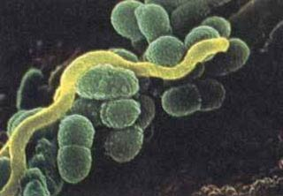
1-BAKTERİLER
Bakteriler pulpa iltihaplarının oluşmasında en önemli etkenlerdir. Ya doğrudan doğruya kendileri ya da toksinleri aracılıyla pulpa enfeksiyonuna neden olurlar. Ancak bu konuda bakteri virulansı ve konak direncide önemli bir faktördür. Buna bağlı olarak pulpa iltihabı çok uzun zamanda gelişebileceği gibi hızla nekroz oluşumu da görülebilir.

Slide 4
A- Açık dentin kanalları:
- Çürük
- Diş kesimi ve kavite preparasyonu
- Diş anomalileri
- Kronda oluşan çatlak ve kırıklar
B- Periodontal hastalıklarda periodontal mebran yoluyla
C- Bakteriyemi veya septisemi esnasında kan dolaşım yoluyla

Slide 5
A- AÇIK DENTİN KANALLARI YOLUYLA
Açık dentin kanallarından mikroorganizmaların girip pulpayı kıssa sürede etkileyebilmeleri için bu kanalların uzun süre açık kalması yada kesilen (açılan kısmın) pulpaya çok yakın olması gerekir. Özellikle gençlerde dentin kanalları geniş olduğundan daha dikkatli olunması gerekir.

Slide 6
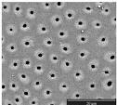
Bakterilerin pulpaya ulaşabilmesi için dentin kanalları açık olmalıdır. Dentinin pulpaya bakan yüzünde dentin kanalları 1mm² de 60-70 bindir. Bu sayı minede 10 bine iner. Mine dokusunun herhangi bir yolla kaybolacak olursa bakteriler ve toksinleri pulpa dokusuna yerleşirler.

Slide 7
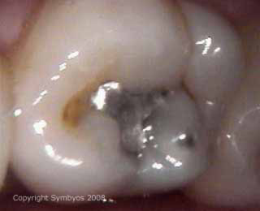
Diş kesimi sonrasında dentin kanalları ağız boşluğuna açık bırakılarsa dentin kanallarından pulpa dokusuna bakteriler geçebilir.
Diş kesiminden sonra dentin tübüllerinin ağız ortamıyla ilişkisini kesmek için; mutlaka geçici kronlar hazırlanmalıdır.
Kavitenin iyi bir şekilde kapatılmaması bakterilerin pulpaya girmesine neden olur.

Slide 8
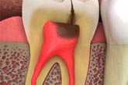
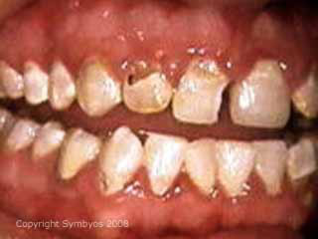
Çürük dentin
Çürük dentin kanallarında bulunan bakterilerin toksinleri kendilerinden önce pulpa dokusuna girerler böylece pulpada iltihap başlamış olur. Derin dentin çürüğünden gelişen ve pulpitise neden olan en önemli bakteriler streptokoklardır.
Minedeki çatlak ve kırıklar nedeniyle dentin kanalları açığa çıkar ve pulpa hastalıkları meydana gelir. Çatlak kısım minede kalmış ise dişte sadece çiğneme ve soğuğa karşı hassasiyet oluşur. Kırık hattının pulpaya yakınlığı yada pulapanın açık olması pulpitis oluşmasında temel etkendir.

Slide 9
Bazı gelişimsel doku anamolileri
Amelogenesis ve dentinogenesis imperfekta gibi doku anamolisi olan hastalarda pek çok dişin pulpasında iltihap oluştuğu gözlenmiştir. Ayrıca anormal kron oluşumu veya fazla tüberküllü kronlarda kırılmaya bağlı olarak dentin kanallarının açığa çıkmasıyla pulpitis gelişebilir.
Özellikle üst lateral dişlerde hafif bir lingual çukurdan açık ve belirgin bir boru şeklinde oluşan invajinasyolar, bakteriler için retansiyon yeri oluşturmaları nedeniyle pulpa iltihaplarına yol açarlar.

Slide 10
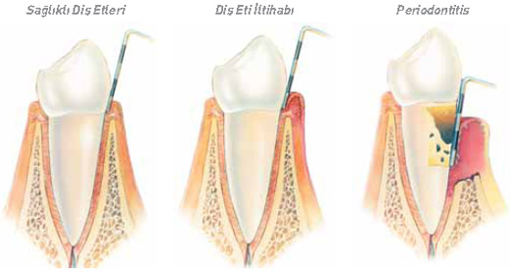
B-PERİODONTAL YOLLA BAKTERİLERİN PULPAYA ULAŞMASI
Kronik periodontal hastalıklarda aşırı derin cebin olduğu vakalarda pulpa dokularında atrofi ve kireçli distrofik dejenereasyonlar görülebilir. Ayrıca kronik bir peridontal cep varlığında pulpa dokusunun foramen apikale veya yan kanallar yoluyla retrograd yolla pulpa enfeksiyonu gelişebilir.

Slide 11
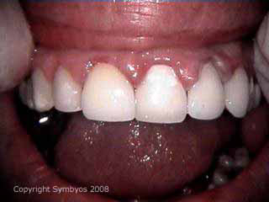
SAĞLIKLI DİŞ ETİ

Slide 12
C-KAN YOLUYLA BAKTERİLERİN PULPAYA ULAŞMASI
Vücudun herhangi bir yerinde mevcut bulanan şiddetli enfeksiyonlar sonucunda mikroorganizmalar pulpaya kan dolaşımı yoluyla ulaşabilirler (tifo, influenza, cüzzam). Ayrıca Diabet ve Gut gibi bazı metabolik hastalıklarda ortaya çıkan toksik maddeler olarak kan yoluyla (anakoresiz) pulpaya ulaşıp etkileyebilmektedir.

Slide 13
2-TRAVMALAR
TRAVMALAR
AKUT
KRONİK

Slide 14
AKUT TRAVMA (ŞİDDETLİ)
Kırığın olmadığı vakalar kırığın olduğu vakalardan daha tehlikelidir. Çünkü foramen apikale civarındaki damarlarda zedelenme, kopma ezilme olabilir ve sonucunda pulpa dokusunun beslenmesi bozularak pulpanın canlılığını kaybetmesine neden olur. Gençlerde bu durum daha az etikilidir. Çünkü özellikle apeksi kapanmamış dişlerde kök ucundaki geniş ve tam oluşmamış damar şebekesinin tamir gücü daha fazladır.

Slide 15
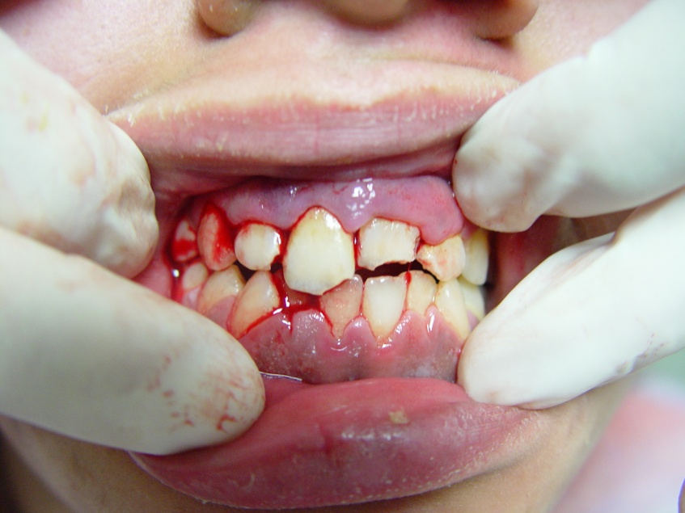

Slide 16
KRONİK TRAVMALAR
Şiddetli olmayan ancak uzun süre devam eden travmalardır. Polimikrotravma’da denir.
Özellikle;
- Bruksizm,
- Örtülü kapanışta,
- Yüksek yapılmış kronlar ve dolgularda görülür.

Slide 17
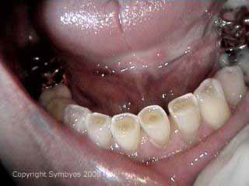
Bruksizm
Örtülü kapanış

Slide 18
3-DİŞ HEKİMİNİN HATALI UYGULAMALARI
Diş kesimi ve diş preparasyonunda düşük ve yüksek devirli turlar kullanılır. Düşük devirli turlarda ısı gelişir ama en büyük problem vibrasyondur. Çünkü beraberinde fazla basınç getirir. Basınç, ısı, vibrasyon pulpada reaksiyonlar gelişmesine neden olur.

Slide 19
1-Derin kavite preparasyonu
2- Yeterli su soğutması olmadan diş yapısının kaldırılması
3-Oklüzal travma (yüksek yapılmış kron veya dolgu)
4-Derin Periodontal küretaj
5-Dişlerin ortodontik hareketlerinde fazla kuvvet uygulanması pulpitise yol açan diş hekiminin hatalı uygulamalarıdır.

Slide 20
Bunlardan kaçınmak için;
- Keskin olmayan frezler kullanılmamalı,
- Frezler diş üzerinde uzun süre tutulmamalı, genellikle virgül şeklinde hareketlerle preparasyon yapılmalı,
-Dolguların parlatılması esnasında (Polisaj) sürtünmeye bağlı olarak ısı meydana gelmemesi için su soğutması kullanılmalıdır .

Slide 21
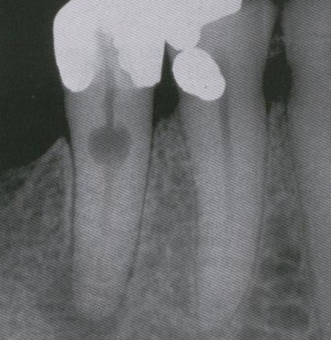
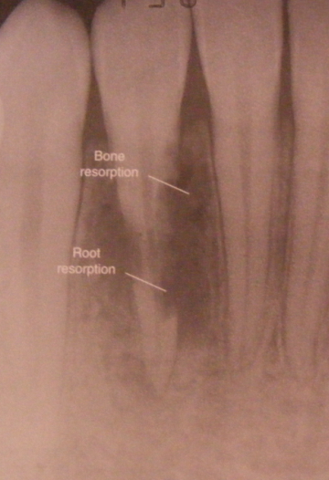
4- KÖK REZORBSİYONLARI
Resorbsiyon, osteoklastlar tarafından diş dokusunun yıkılmasıdır. Dişin mineralize dokuları normalde rezorbe olmaz. Kök kanalı içinde predentin, kök kanalı dış yüzeyinde ise odontoblastlar, sementoblastlar ve presementum bu rezorbsiyonları önleyen faktörlerdir. Predentin ve presementin demineralize olduğu ya da presementin mekanik olarak hasar gördüğü durumlarda resorbsiyon oluşmaya başlar.
Dış rezorbsiyon periodontal aralıktan kaynaklanır ve sementi, dentini rezorbe ederek pulpaya ulaşır ve pulpitis oluşumuna sebep olur.

Slide 22
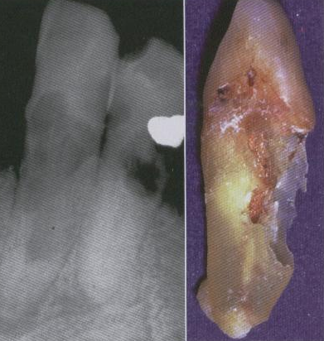
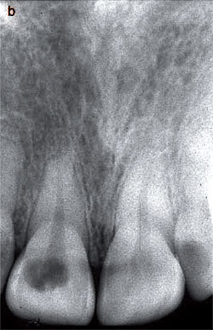
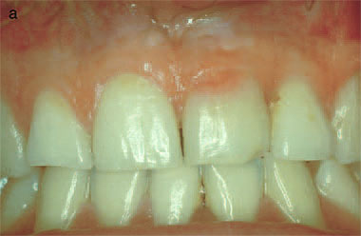

Slide 23
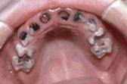
5-RADYASYON
Diş çürükleri radyoterapinin en önemli komplikasyonlarından biridir. Radyoterapinin 2. haftasından itibaren tükürük akış hızının azalması ve buna bağlı olarak tükürük tamponlama kapasitesinin düşmesi kariojenik mikroorganizma sayısında bir artışa neden olur. Hasta tedavi başlangıcında düşük çürük riskinde olsa bile, yukarıdaki koşullar hastanın çürük riskini çok yüksek düzeylere çıkarır. Ağız kuruluğu iyileşmesinin, radyoterapinin bitiminden iki yıl sonrasına kadar uzayabilmesi hastanın kontrollerinin ve koruyucu programının devamlılığı açısından önem taşır. Ağız kuruluğu ve mukositis nedeniyle ortaya çıkan yutkunma güçlüğü de hastaya ilave bir rahatsızlık verir.
Bunun yanı sıra, hastada bağışıklık sisteminin baskılanması nedeniyle, bakteri, virus ve mantar enfeksiyonlarına artan eğilim de dikkate alınması gereken önemli bir noktadır.

Slide 24
6-İDİYOPATİK NEDENLER
Yaşlılıkla pulpa dokusunda hücreler ve odontoblastların aktivitesi azalır. Bunun sonucunda pulpada dejenerasyonlara rastlanabilinir. Ayrıca yaşlanma ile birlikte pulpada pulpa hücrelerinin su ve hacminde azalma ve kollojen fibrillerde artma olur. Yine pulpa hacminde sekonder dentin oluşumu ile daralma görülür.
Hipofosfatemi: Bu tip hastalarda vücuttaki alkalen fosfataz enzimi azalır. Vücutaki fosfat seviyesi 2.5 mg/dL altına düşer. Bu durum dişlerin minerilizasyonda problemler ortaya çıkmasına neden olur. Minerilizasyon tam gelişmediğinden mine tabakası dış etkenlere karşı direncini kaybeder ve pulpa daha kolay enfekte olur.

Slide 25
PULPA İLTİHAPLARI
(PULPİTİSLER)

Slide 26
İltihap; her hangi bir dış irritana karşı canlı dokuların vermiş olduğu hücresel, vasküler ve lenfatik bir yanıttır ve kapiller çeperlerinde permabilite artışı, hücreler ve hücreler arası madde de yapısal ve metabolik bozulmalar üzere 2 ana değişim görülür. Pulpa bir bağ dokusu olduğundan vücudun herhangi bir yerindeki gevşek bağ dokusunun gösterdiği iltihap evreleri izlenir.

Slide 27
Pulpa patolojisinde klinik semptomlar ve histolojik bulgular arasında kesin ilişkiler bulunmaması nedeniyle pulpa hastalıklarının tanısı, sınıflandırılması histopatolojik bulgular yerine klinik semptomlar ve radyografik incelemelerle yapılmaya çalışılır. Genelde pulpa iltihapları reversible pulpitisler, irreverisible pulpitisler, ülseratif ve hiperplastik pulpitisler, nekroz şeklinde gruplandırılabilirler.
Sınıflandırma, hastalıklara tanı konulmasında ve tedavi planlamasında yol gösterme açısından önemli bir konudur. Histopatolojik sınıflandırma
Akut pulpa iltihapları; Pulpa hiperemesi, Pulpitis seroza, Pulpitis pürülenta
Kronik pulpa iltihapları; Pulpitis ülseroza, Hiperplastik pulpitis
Pulpanın canlı olmadığı durumlar; Pulpa nekrozu, Pulpa gangreni
Pulpa dejenerasyonları; Pulpa atrofisi, Pulpa kalsifikayonu, Vakuollü dejenerasyon, Fibrotik dejenerasyon, Hiyalinli dejenerasyon, Amiloid dejenerasyon, Yağlı dejenerasyon

Slide 28
Klinik sınıflandırma;
Normal pulpa
Pulpa iltihabı
A) Geri dönebilen (Reversible) pulpitis
Semptomatik
Asemptomatik
B) Geri dönmeyen (İrreversible) pulpits
Semptomatik
Asemptomatik
Ülseratif pulpitis, Hiperplastik pulpitis
Pulpanın canlı olmadığı durumlar
Pulpa nekrozu, Pulpa gangreni
İnternal kök rezorbsiyonu
Pulpa dejenerasyonları
Yetersiz endodontik tedavili dişler
Semptomatik
Asemptomatik

Slide 29
Reversible pulpitis; dentin hipersensitivitesi ve hiperemiyi içerir. İltihap devamlılık gösteren dinamik bir olaylar bütünüdür ve pulpada 1,2 faz aynı anda bulunabilir. Hiperemi genel anlamda pulpa dokusunu damarlarının genişlemesi ve kanla dolması olayıdır. Hiperemiye neden olan faktör ortadan kaldırılınca pulpa tekrar eski haline döner.

Slide 30
Hipereminin nedenleri:
Çürük
Yüksek dolgu ve kron
Kaidesiz dolgu
Politür hataları
Şiddetli gripal enfeksiyon
Sinüzit
Hamilelik ve mensturasyon
Servikal rezorbsiyon
Oklüzal atrizyon
Tüm operatif işlemler
Derin periodontal küretaj
Dentin kanalcıklarını açılmasına yol açan mine kırıkları

Slide 31
Klinik Belirtiler
Proveke ( uyarana bağlı ) ağrılar
(soğuk, sıcak, tatlı ve ekşi yiyecek ve içeçekler)
Kısa süreli ağrılar ( 1 dk )
Yeni bir uyaran gelmedikçe devam etmeyen ve etken kalktığında kesilen ağrı

Slide 32
Radyografide; çürük veya kavite preparasyonu izlenir. Perküsyon hassasiyeti görülmez. Termal testlerde pulpa sıcaktan daha çok soğuk uyaranlara cevap verir. Elektik pulpa testinde akım en düşük düzeyde verilmelidir.

Slide 33
Tedavi yaklaşımı
Öncelikle operatif işlemler kontrollü bir şekilde yapılmalı toksik ve irritan maddelerin kullanılımından kaçınılmalı yani hipereminin oluşmamasına gayret edilmelidir. Tedavide kalsiyum hidroksit, çinko oksit öjenol gibi sedatif materyaller, MTA gibi doku dostu maddeler kullanılmalıdır. Hiperemiyi oluşturan etiyolojik faktörün kısa sürede ortadan kaldırılması gerekir. Örneğin sebep yüksek dolgu nedeniyle oluşan oklüzal travma ise oklüzal uyumsuzluk derhal giderilmelidir.

Slide 34
LATENT FAZ
Patojen stimulusun dokuya ulaşımı ve ilk belirtilerin ortaya çıkması arasındaki evreye Latent faz denir.

Slide 35
Histopatolojisi;
Kapillerlerde endotel hücrelerin nükleusları birbirinden uzaklaşmış,
Çok az bir miktar lökosit infiltrasyonu ve az sayıda damar dışına çıkışı (ekstravazyon),
Bu evrede damar dışına sıvı çıkışı yok,
Genellikle bakteriler yok, toksinleri olabilir,
Hücreden fakir bölgedeki damarlarda belirgin dilatasyon görülür.

Slide 36
Uzun süreli vazodilatasyon sonucu damarlarda kan hacmi artar buna bağlı olarakta pulpa içi basınçta artış görülür. Yine vazodilatasyon sonucu plazma sıvısının kaybı yani ödem, az miktarda da lökosit infiltrasyonu izlenir. Daha sonra genişlemiş kapillerler içinde kan akımı yavaşlar ve durur. Bu duruma staz denir ve ortama oksijen taşınması aksamış ve kesilmiştir.

Slide 37
Pulpanın savunma gücü uzun süreli ve şiddetli dış etkilere karşı koyamaz ve hiperemi ilerleyerek irreversible pulpitis evresine geçilir. Bu aşamada pulpada eksüdatif olgular etkindir ve ağrı reseptörlerinin eşik sınırlarını geçen pulpa içi basınç ağrı semptomlarında da artışa yol açar.
İrreversible pulpitisli bir dişin klinik olarak seröz, süpüratif ya da ara evrede olduğunu bilmek mümkün değildir. Etkenler reversible pulpa iltihabı ile aynı olmak ile beraber etken ortadan kalksa bile ağrı devam eder. Bunun yanısıra asemptaomatik kronik pulpitisli bir dişte akut alevlenme göstererek böyle bir evreye girebilir. (Çürüğün ilerlemesi ya da çürüğün temizlenmesi gibi operatif işlemler nedeniyle)

Slide 38
Radyografide derin çürük kavitesi ya da sekonder çürük oluşumu izlenir. Periodontal aralık ve lamina dura normal görünümdedir.
Klinik olarak pulpa odası kapalıdır. Perküsyon, palpasyon ve mobilite normaldir. Elektrik pulpa testinde normalden düşük akımda cevap alınır. Çoğunlukla geceleri spontan başlayan aralıklı ya da sürekli şiddetli ağrı vardır ve çenenin yarısını kaplayan tarzda yaygın ağrılar olduğu için sorunlu dişi tespit etmekte zordur.Ayrıca üzeri yumuşamış dentinle örtülü olan kaviteyi gıda artıklarının kapaması mekanik olarak ağrının artmasına yol açar. Yine başın hareketi eğilip kalkma ile de ağrı görülebilir.

Slide 39
Spontan başlayan ve gittikçe artan ağrının nedeni zamanla ölü hücrelerin odak oluşturması nedeniyle pulpa içi basıncın artması ve artan iltihabın sensitize olan periferal sinirlerin uyarılma eşiklerini düşürmesidir.
Termal uyaranlara verilen cevap reversible pulpitisle aynı olmakla birlikte etken kalktığında bile ağrı devam eder. İltihabın ilerlemesiyle ısının kan damarları üzerinde genişletici etkisi sıcağa verilen cevabı artırır. Damarlarda büzülme yaparak pulpa içi basınçı düşürmesiyle de soğuk ağrıyı dindirir.

Slide 40
TEDAVİSİ :
Anestezi altında kök kanal tedavisidir.

Slide 41
ÜLSERATİF VE HİPERPLASTİK PULPİTİS
Bu evrede akut evredeki eksüdatif ürünler çürük lezyonunda direne olmakta, venöz veya lenfatik dolaşımla absorbe edilmekte yada komşu bağ dokusuna doğru yayılmaktadır. Buna bağlı olarakta pulpa içi basınç periferal ağrı reseptörlerinin eşik sınırının altına düşmekte dolaysıyla bu evrede ağrı duyulmamaktadır. Kronik terimi eşik altı pulpa içi basıncı ifade etmektedir. Yani kronik evrede eksüdatif (akut) cevap azalmış, pulpa içi basınç eşik sınırlarının altına inmiş, ağrının duyulmadığı ve eksüdadif bölgenin etrafında granülasyon dokusunu oluştuğu bir tablo oluşmuştur. Bu aşamada proliferatif etkinlik öne çıkmıştır.

Slide 42
İrritan etki artmadıkça eksüdatif bölgeler bulunsa da granülasyon dokusu oluşarak tamire yönelik belirtiler görülür. Ancak ortamda bulunan toksik maddeler iyileşmeye izin vermez. Kronik evrede en çok bulunan iltihabi hücreler lenfositler, plazma hücreleri ve makrofajlardır.

Slide 43
PULPİTİS ÜLSEROZA:
Pulpa odası açıldığı için çürük ve ağız ortamındaki tüm mikro organizmalar pulpaya geçmiş ve pulpada kendini korumak için yüzeyinde ülser tabakası (apse) oluşturmuştur.

Slide 44
Apse granülasyon dokusu ile çevrelenmiştir ve bu durum için pulpanın “kronik apsesi” terimi kullanılır. Granülasyon dokusu; fibrovasküler doku ve kronik iltihap hücrelerinden oluşmaktadır. Bu tabakanın altında çürük yayılırken pulpa hem sklerotik hemde irritasyon dentini oluşturarak bir müddet daha savunmaya devam eder.

Slide 45
Zamanla çürük ilerleyerek koruyucu dentin bariyerini harap etmeye başlar. Buna paralel olarakta komşu bağ dokusunda hafif bir vasodilatasyon ve kronik mononükleer lökosit infiltrasyonu izlenir.
Pulpitis ülserozada diş asemptomatiktir ancak çürük kavitesi gıda artıkları ile kapandığında ve direnaj kesildiğinde yada elektirikli oulpa testinde yüksek derecelerde akım verildiğinde dişte hafif bir ağrı oluşabilir.
Anestezi altında kök kanal tedavisi yapılır.

Slide 46
PULPİTİS POLİPOZA (KRONİK HİPERPLASTİK PULPİTİS )
Çürük ile ekspoze olan pulpanın bu kronik iltihabında oluşan granülasyon dokusu çürük kavitesine doğru büyür, prolifere olur (hiperplazi) ve üzeri genellikle oral mukozanın squamatöz epiteli ile kaplanır. Diğer bir değişle kronik ülseratif pulpitisli genç pulpa granülasyon dokusu geniş çürüklü kavitenin ekposür bölgesinden proliferasyona uğrar.

Slide 47
Polip başlangıç evresinde esas olarak granülasyon dokusu yapısındadır ve pulpa odasından dışarı çıkan bir doku görünümündedir. Çok az sinir lifleri olduğundan temas da ağrısızdır.

Slide 48
Polibin gelişmesi için;
. Pulpası açık ve geniş bir kavite
. Dayanıklı ve genç bir pulpa
. Uzun süreli ve hafif şiddette bir tahriş gerekir.

Slide 49
Süt dişleri yada apeksi kapanmamış daimi dişlerde görülen kronik pulpitisin bu evresinde pulpa dokusunun zamanla granülasyon dokusuna döndüğü izlenir.
Klinik muayenede çürük kavitesi içinde tabanı pupa odasında olan tomurcuk şeklinde bir et parçası görülür.
Ağrı sadece çiğneme esnasında basınca bağlı olarak duyulur ve zengin bir damar ağı bulunduğundan kolayca kanar.
Elektirik pulpa testinde yüksek derecelerde ağrı duyulabilir.

Slide 50
Radyografik olarak
Periodantol aralık ve lamina dura normal görüntü verir.

Slide 51
Ayırt edici teşhisi diş eti polibi ile yapılır . Diş eti polibi kaynağını diş etinden aldığı için gelişimide diş etinden pulpa odasına doğrudur.

Slide 52
TEDAVİSİ:
Anestezi altında polip kesilerek ya da koterize edilerek kaviteden uzaklaştırılır ve vital amputasyon yada kök kanal tedavisi yapılır.

Slide 54
PULPANIN DEVİTAL OLDUĞU DURUMLAR
NEKROZ VE GANGREN

Slide 55
PULPA NEKROZU

Slide 56
Pulpa dokusunun ölümü ya da nekrozu, pulpanın akut ya da kronik iltihabi veya travmatik bir yaralanma ile dolaşımın aniden kesilmesi sonucu olur. Pulpa dejenerasyonlarının ileri aşamalarında da pulpa nekrozu oluşabilir. Nekroz pulpa dokusunda yayılma miktarına göre parsiyel veya total olabilir.

Slide 57
Özellikle pulpitislerde pulpada oluşan ödemin foramen apikaleden giren damarlara yaptığı basınca etkisiyle kan dolaşımı durur ve hücreler fonksiyon yapamaz hale gelir, ölür. Buna bağlı olarak stoplazmadaki hidrolotik enzimler aktive olurlar ve hücre organalleri ile diğer membran sistemleri bozulur, erirler. Bu olaya otoliz denir. Canlı bir organizmada bir dokunun otolozi yada lokal ölümü ise nekrozdur.

Slide 58
Pulpada iki tip nekroz görülür:
a) Koagülasyon nekrozu
b) Likefaksiyon nekrozu

Slide 59
a) Koagülasyon nekrozu: Bu tip nekrozda kan dolaşımı azalmış veya tümüyle kesilmiştir. Doku yumuşak bir kitle görünümündedir. Genellikle peynir kıvamındaki (kazeasyon) çökelmiş doku, protein, yağ ve su içerir.

Slide 60
b) Likefaksiyon nekrozu: Proteolotik enzimlerin dokuları yumuşatması ve sulandırmasıyla giriş kavitesinden eksuda akışı ve kanlanmayla karakterize nekroz tipidir.

Slide 61
PULPA GANGRENİ

Slide 62
Enfekte canlı pulpanın iltihabi olaylar sonucu ölmesi veya önceden başka nedenlerle canlılığını kaybetmiş pulpanın sonradan enfekte olması sonucu ortaya çıkan tabloya gangren denir.

Slide 63
GANGRENİN KİMYASI
Gangrenli pulpa dokusu mikroorganizmaların etkisi ile tamamen parçalanır. Pulpada bulunan proteinler, karbonhidratlar ve yağlar birbirini takip eden kimyasal olaylar sonucu parçalanırlar. Proteinlerin anaerop bakterilerin etkisi ile dekompoze olmasına pütrefikasyon denir. Eksik oksidasyon veya kokuşmasıyla proteinler dağılır ve asitlerin etkisiyle daha basit ara maddeler ve onları takiben son ürünler açığa çıkar böylece gangren için tipik olan kötü koku, hasta ve hekim tarafından hissedilir hale gelir.

Slide 64
1) Kötü bir koku veren oral proteolatik ürünler:
a) Triptofanın deaminasyonu ile oluşan indol ve skatol,
b) Triptofanın dekarboksilasyonu ile oluşan putresin ve kadaverin bunlar protamin olarak da adlandırılır,
c) İndoldan derive edilen indikan,

Slide 65
2) Hidrojen sülfit , amonyak, su ve yağ asitleri gibi son ürünler,
3) Bakterilerin sekresyonu olan ekzotoksinler,
4) Mikroorganizmalar parçalandığında çıkan endotoksinler,
5) Yabancı bakteri proteinleri.

Slide 66
KLİNİK BELİRTİLER

Slide 67
Total pulpa nekrozlu bir dişte şayet periodontal dokular etkilenmemişse dişte ağrı, perküsyonda ve palpasyonda hassasiyet yoktur. Vitalite testlerine negatif yanıt alınır. Ancak çok köklü dişlerde bir kökün vital kalabilme durumu olabildiği için kanal tedavisi uygulamasında anastezi uygulanması gerekebilir. Ayrıca likefaksiyon nekrozunun periapekste elektrolitik iletken rol oynaması veya rezidüel pulpa sinir liflerinin mevcudiyetinde de pozitif elektirik cevabı alınarak hatalı değerlendirmelere neden olabilir.

Slide 68
Pulpa nekrozu veya gangrende koroner translusentliğin değişmesi belirgindir ve renk değişikliğine neden olur. Özellikle travma sonucu pulpa nekrozu gelişen dişlerde kırmızı kan hücrelerinin hemolizi sarı- kahverengi renkleşmeye, gangrende ise gri-kahverengi renklenmeye olabilir. Ancak pulpası nekroz olduğu halde normal renkte kalan dişlerde görülebilir.

Slide 69
Erken dönemlerde periapikal bölge radyografilerde normal görüntü verir. Ancak çeşitli mikroorganizmalar ve doku yıkım ürünlerinden oluşan irritan materyaller periapikal dokulara geçtiğinde bu bölgede de enfeksiyon gelişir ve zaman içersinde radyografide görülebilir hale gelir. Ayrıca gangren erken yaşlarda oluşmuşsa dentin yapımının durması ve yoğun bakteriyolojik etkenlerle kök kanalının dekalsifiye olmasıyla pulpa boşluğu komşu ve simetrik dişlere göre daha geniş izlenebilir.

Slide 70
Gangren ve nekrozda genellikle tedavi yaklaşımı çok seanslı kanal tedavisidir. Özellikle gangrende biyomekanik genişletme önem taşımaktadır.

Slide 71
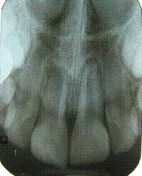
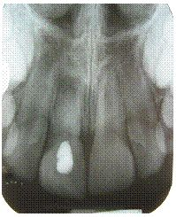
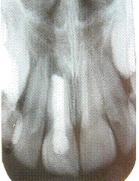

Slide 72
